Slide 1
BÀI 11: ĐÈN ĐIỆN

Slide 2
MỤC TIÊU BÀI HỌC
- Nhận biết được các bộ phận chính của một số loại bóng đèn
- Mô tả được nguyên lý làm việc của một số loại bóng đèn
- Lựa chọn và sử dụng được các loại bóng đèn đúng cách tiết kiệm và an toàn

Slide 3
Việc thay thế một số bóng đèn sợi đốt trong gia đình bằng đèn led có phải là một giải pháp tiết kiệm điện? Đèn điện và bóng đèn có loại nào Chúng có đặc điểm gì?

Slide 4
I. KHÁI QUÁT CHUNG
Đèn điện là đồ dùng điện dùng để chiếu sáng ngoài công dụng chiếu sáng một số loại đèn điện còn được dùng để sưởi ấm trang trí

Slide 5
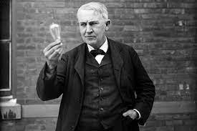
Thomas Edison( 1847 – 1931)
Tháng 1 năm 1879 tại phòng thí nghiệm ở New Jersey Hoa Kỳ nhà phát minh nổi tiếng Thomas Edison đã chế tạo thành công bóng đèn sợi đốt đầu tiên

Slide 6
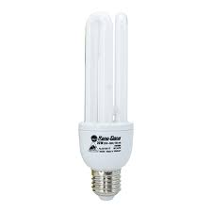
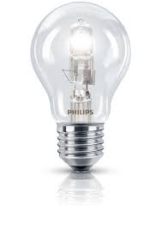
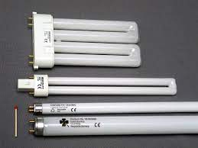
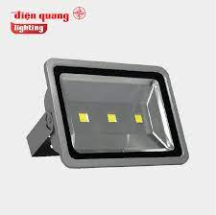
Khám phá
Kể tên một số bộ phận phát sáng của bóng đèn sợi đốt bóng đèn huỳnh quang bóng đèn compact và bóng đèn led

Slide 7
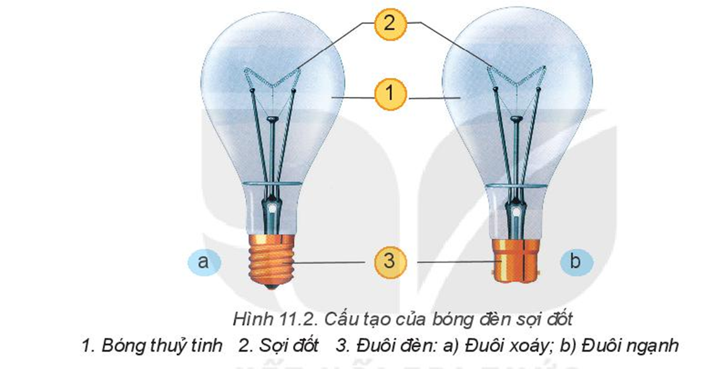
I . MỘT SỐ LOẠI BÓNG ĐÈN THÔNG DỤNG
1. Bóng đèn sợi đốt
TKhi hoạt động dòng điện điện chạy trong sợi đốt của bóng đèn làm cho sự đốt nóng lên đến nhiệt độ rất cao và phát sáng

Slide 8
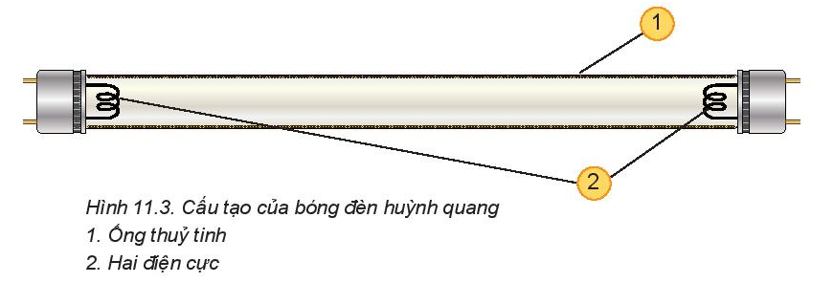
I . MỘT SỐ LOẠI BÓNG ĐÈN THÔNG DỤNG
2. Bóng đèn huỳnh quang
Khi hoạt động sự phóng điện giữa hai điện cực của đèn tác dụng lên lớp bột huỳnh quang phủ bên trong ống làm phát ra ánh sáng

Slide 9
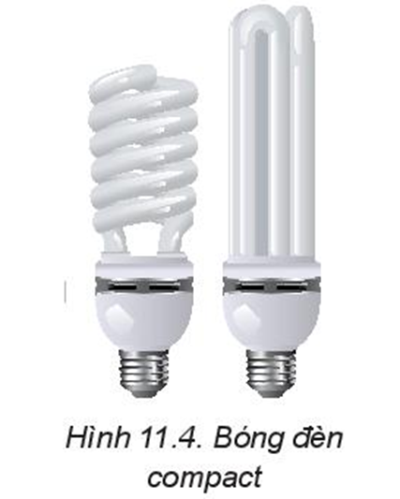
I . MỘT SỐ LOẠI BÓNG ĐÈN THÔNG DỤNG
3. Bóng đèn compact
Bóng đèn compact là bóng đèn huỳnh quang có công suất nhỏ có hình chữ U hoặc có dạng ống xoắn

Slide 10
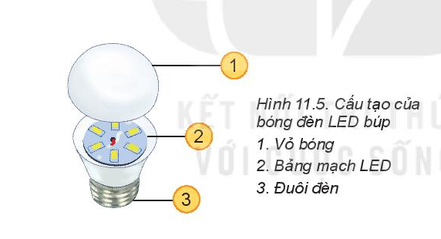
I . MỘT SỐ LOẠI BÓNG ĐÈN THÔNG DỤNG
4. Bóng đèn LED
Khi hoạt động bảng mạch Led phát ra ánh sáng và vỏ bóng giúp phân bố đều ánh Sáng

Slide 11
LED là loại linh kiện điện tử phát sáng khi có dòng điện chạy qua. Lumen là đơn vị đo độ sáng phát ra từ một nguồn sáng kí hiệu là lm

Slide 12
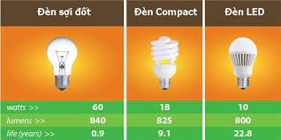
Bóng đèn huỳnh quang và bóng đèn compact tiêu thụ điện ít hơn so với bóng đèn sợi đốt. Bóng LED tiết kiệm điện nhiều nhất

Slide 13
Kết nối năng lực
Một nhà sản xuất đưa ra các thông tin về độ sáng và công suất tiêu thụ của một số loại bóng đèn như sau
Độ sáng ( Lumen) | Công suất tiêu thụ
 | Bóng đèn sợi đốt | Bóng đèn compact | Bóng đèn Led
220 | 25 W | 6 W | 3 W
400 | 40 W | 9 W | 5 W
700 | 60 W | 12 W | 7 W
Nếu một bóng đèn sợi đốt với thông số kỹ thuật 220V - 40w bị hỏng? Em hãy tham khảo thông tin trên và lựa chọn một loại bóng đèn để thay thế ?Giải thích sự lựa chọn của em

Slide 14
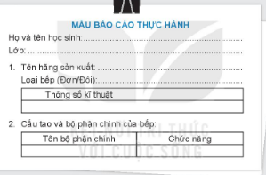
Thực hành
I. Chuẩn bị
Dụng cụ thiết bị: bóng đèn các loại
Phiếu báo cáo thực hành cá nhân theo mẫu( hình 11.6)

Slide 15
Thực hành
II. nội dung và trình tự thực hành
1. Nhận biết và phân loại các loại bóng đèn
2. Đọc thông số kĩ thuật của mỗi loại bóng đèn
3. Quan sát và chỉ ra chức năng của các bộ phận chính của mỗi bóng đèn và ghi vào vở theo mẫu báo cáo

Slide 16
Giờ trái đất là một sự kiện quốc tế hàng năm do Quỹ quốc tế bảo vệ thiên nhiên khuyên các hộ gia đình, cơ sở kinh doanh tắt đèn điện và các thiết bị điện không ảnh hưởng lớn đến sinh hoạt trong vòng 60 phút

Slide 17
Vận dụng
1. Gia đình em đang sử dụng bóng đèn loại nào ở khu vực sinh hoạt chung, khu vực nghỉ ngơi, khu vực nấu ăn?
2. Đề xuất phương án thay thế bóng đèn ở gia đình em sao cho tiết kiệm điện năng?

